Slide 1
基于微信小程序点餐系统
班级：
姓名：
指导老师：

Slide 2
研究背景
目前随着智能手机的不断普及，基本上可以达到人均一台智能手机的地步，在这样的背景下，各行各业如何把自己的服务提供到手机终端上，是一个问题。智能手机的好处就是有各种各样的软件，并且交互性很好，用户使用起来方便，在智能手机刚开始的前几年，有很多行业已经开始提前布局移动终端，占领了相当大的市场，不仅提高了客户满意度，也提高了市场知名度，但是随着时代的发展，如果还一直开发移动终端的软件，会导致用户手机里面需要安装各种各样的软件，用户已经从刚开始的新奇，变成了现在的厌烦，手机内存太小，安装太多东西，或者非强制性的软件，用户都不想安装了。面对如今的用户需求情况，依然开发APP软件已经是一种战略性失败。在国内目前市场上所有的智能手机里面肯定安装得有微信，微信已经变成了智能手机通讯的代名词，而微信推出了微信小程序，不需要用户注册账号，也不需要用户安装多余的软件，只需要通过微信软件就可以访问小程序，对用户极其友善，所以很多企业都瞄准了微信小程序。本课题就是在这样的大环境下研究和实现一款基于微信小程序点餐系统。

Slide 3
目的和意义
首先用户可以不需要安装各种各样的APP，只需要一个微信就可以各种访问程序，用户不需要注册各种信息，微信提供了用户一键访问，并且可以在微信里面对小程序进行删除，定位，搜索，以及收藏，微信小程序是目前最火的一个开发方向。很多商家只需要开发出微信小程序，自己部署服务端，然后有任何需要推广的只需要让用户点击微信小程序访问即可，不仅仅给商家提供了一个十多亿用户的平台，也给用户减轻了安装各种APP的负担，并且微信所在的腾讯公司也能获得利润，微信小程序是一款多赢的选择。
本课题研究的基于微信小程序点餐系统前后台分离，让商品订单，商品信息等相关信息集中在后台让管理员管理，让用户在小程序端点餐，管理个人订单，该系统让信息管理变得高效，也让用户点餐，查看个人订单等信息变得越来越方便。

Slide 4
开发环境
本系统小程序端使用微信开发者工具开发，该系统服务器端使用Java语言开发，结合SSM框架，系统数据库采用mysql，运行平台：windows7及以上，采用Tomcat7.0以上作为WEB服务器软件。

Slide 5
管理员功能结构设计
管理员权限操作的功能包括管理商品，回复商品评价，管理论坛帖子信息，管理公告，管理商品订单等。

Slide 6
用户功能结构设计
用户权限操作的功能包括购买商品，管理收货地址，对账户进行在线充值，管理订单，发布论坛帖子，管理购物车等。

Slide 7
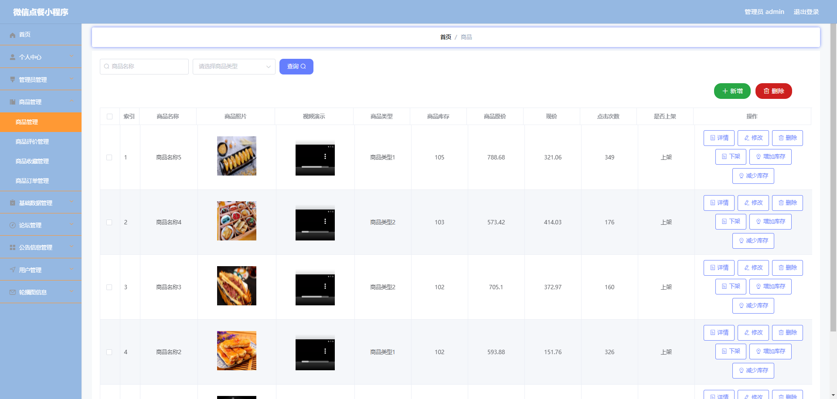
管理员功能实现
商品管理
商品信息有商品原价，商品库存，商品图片，商品名称等信息，管理员可以更改登记错误的商品信息，在商品管理界面可以新增商品，删除需要删除的商品，下架或上架商品，管理商品库存，包括增加库存，减少库存等操作。

Slide 8
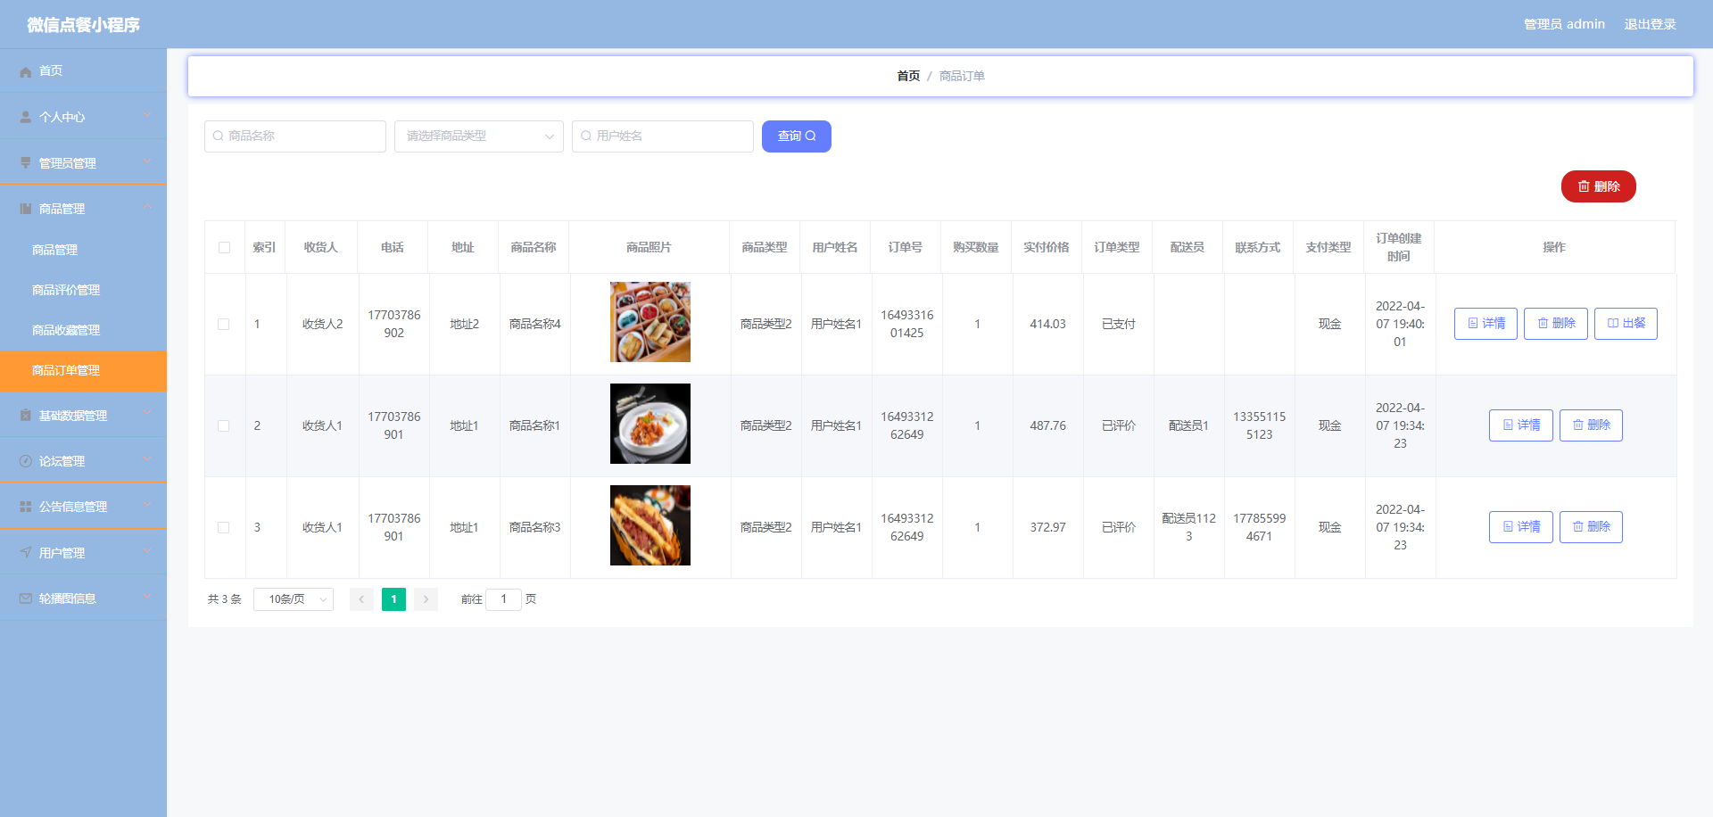
管理员功能实现
商品订单管理
商品订单包括用户姓名，配送员名称，实付价格，订单类型等信息，管理员可以查询商品订单，对商品订单出餐，对需要删除的商品订单进行删除等。

Slide 9
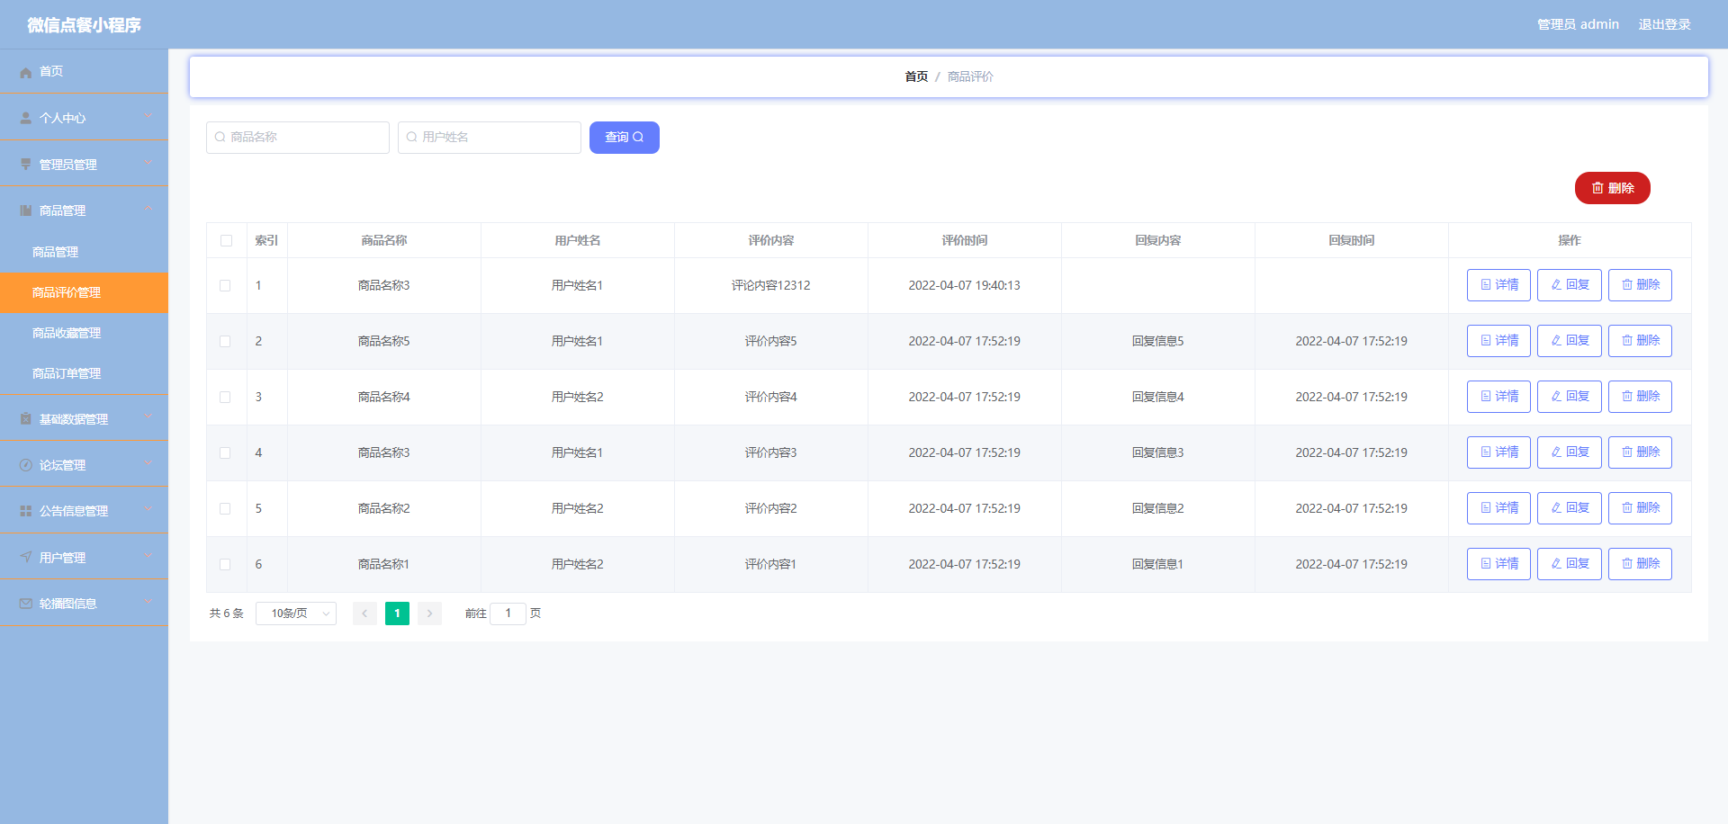
管理员功能实现
商品评价管理
用户对点餐的商品进行评价之后，该评价信息需要得到管理员的查看和回复。

Slide 10
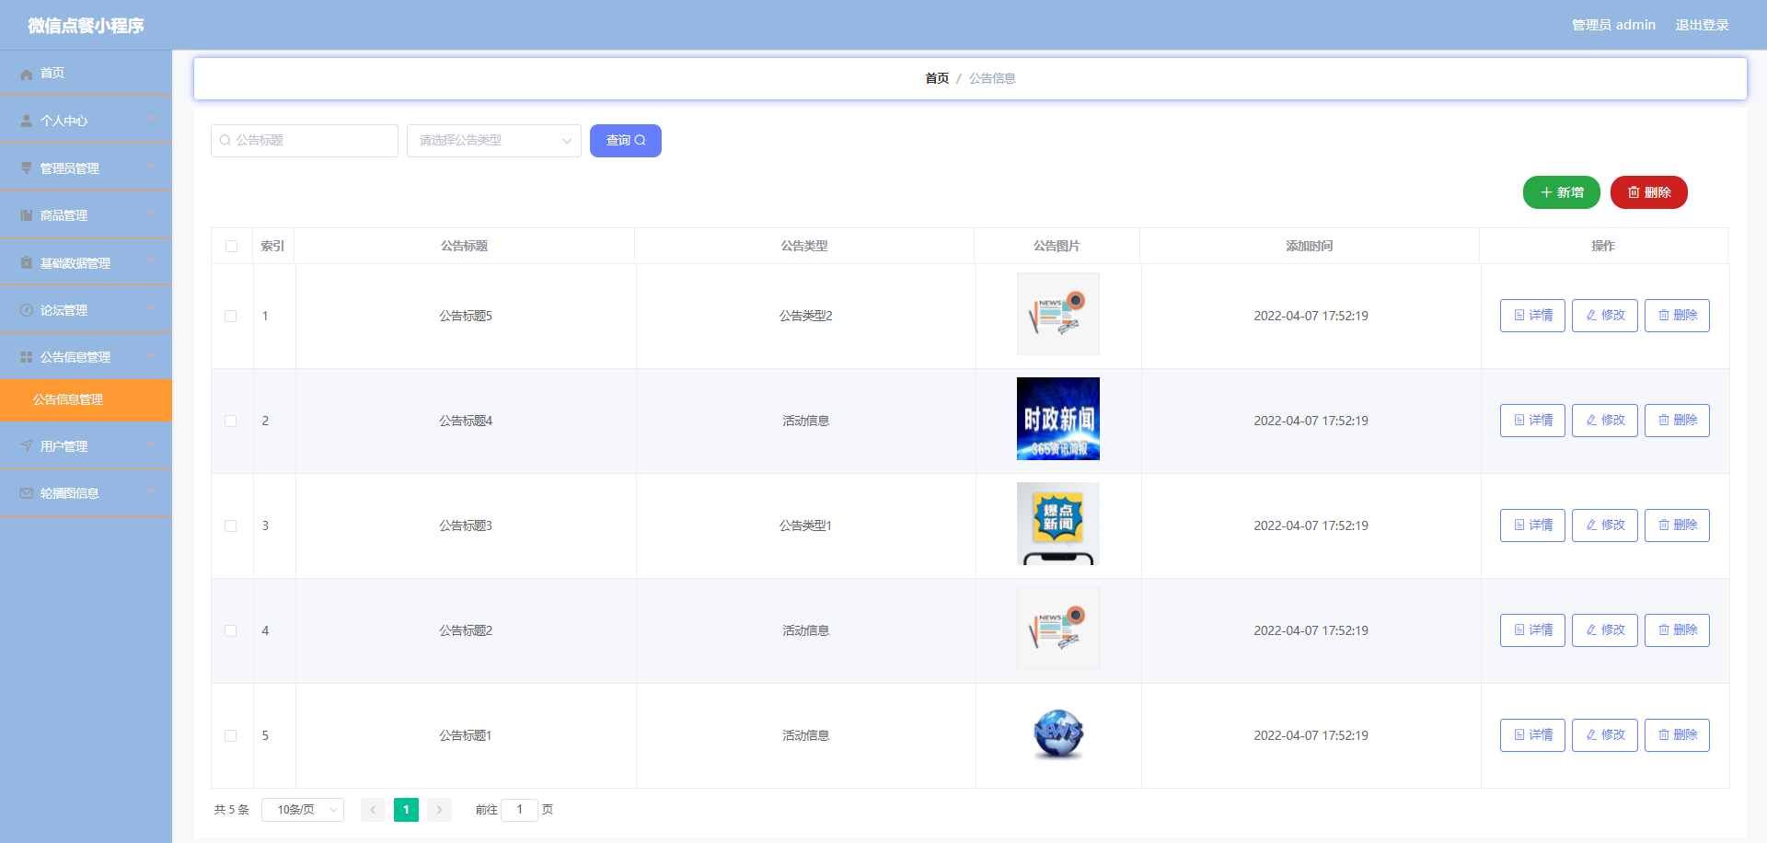
管理员功能实现
公告信息管理
管理员对公告增删改查管理。

Slide 11
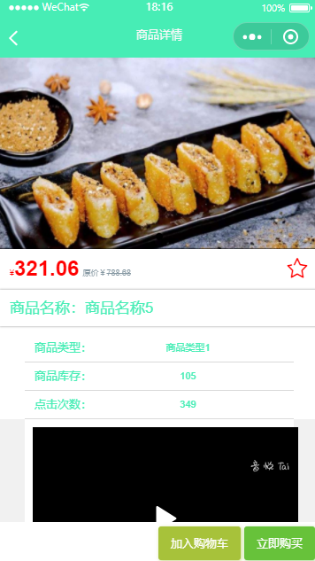
用户功能实现
商品信息
用户查看商品演示视频，查看商品评价，查看商品详情等信息。用户如果想要快速下单，可以点击立即购买按钮下单。

Slide 12
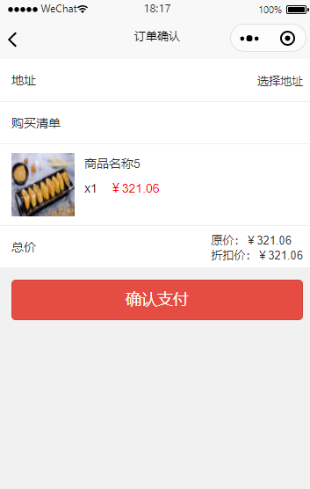
用户功能实现
订单确认
用户在收货地址中选择需要的地址，对购买清单以及原价和折扣价等信息进行查看之后，就能进行支付。

Slide 13
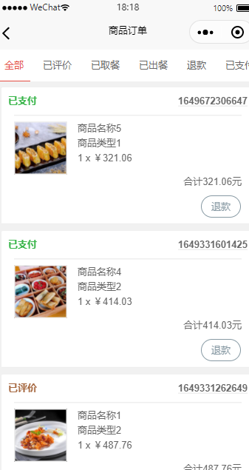
用户功能实现
我的商品订单
用户已经支付的订单如果存在误操作行为，可以申请退款，同时用户可以查看已出餐订单，已评价订单以及已取餐订单等。

Slide 14
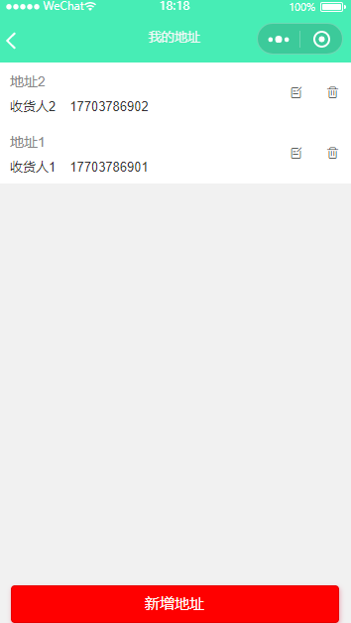
用户功能实现
收货地址
用户在收货地址界面新增地址，修改，删除已有收货地址信息。

Slide 15
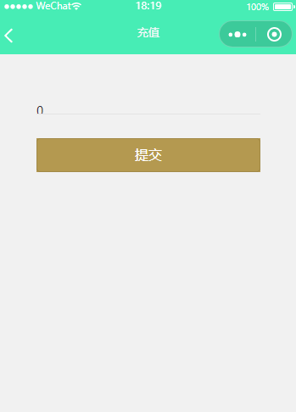
用户功能实现
用户充值
用户的账户余额如果不够购买商品，那么用户可以对账户进行充值，在充值界面编辑充值的金额数据，然后提交即可。

Slide 16
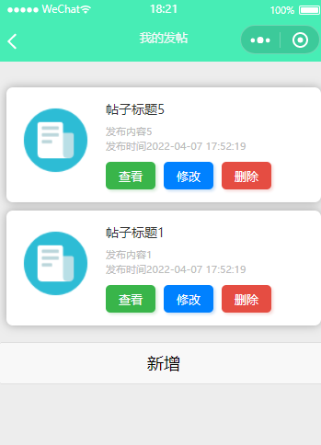
用户功能实现
我的发帖
用户在我的发帖界面才可以发布帖子，我的发帖界面展示的帖子信息都是用户自己发布的帖子，因此用户可以修改，删除帖子，还可以查看帖子的评论信息。

Slide 17
结论
基于微信小程序点餐系统制作期间，我也遇到过一些难题，模块拆分不够精细，以及数据表需要设计几张表，还有对于开发技术的深度理论学习还不充分等，不过我能够通过网络或者通过学院提供的图书馆寻求解决办法。比如在不知道具体功能的情况下，我从网上下载了很多的与基于微信小程序点餐系统相关的程序，分析了它们的功能之后，我再结合即将开发的基于微信小程序点餐系统进行综合分析，选取了适合基于微信小程序点餐系统的功能部分，再具体模块具体分析，设计专属项目功能。对于数据表的设计，先在图书馆学习，然后查看相似系统对于数据表的结构设计等知识，然后在本系统功能确定的情况下，结合本系统设计了配套的数据表，对于难度最大的开发技术部分，这是需要大量时间调试的，一般都是对基础数据的增加，更新，查询或修改方面的代码，然后把本系统能够运用的代码部分在简单更改后进行使用，又经过了简单的测试工作，最终呈现出一个完整的能够解决用户实际问题的基于微信小程序点餐系统。该系统唯一不足的就是代码方面还有很多重复的部分，不够精简，还有用户操作

Slide 18
致谢
临走之际，对这几年的大学生活简单的进行了回想，发现自己学到的专业知识也增加了很多，在本专业上，自己也得到了一定的实操能力锻炼。这些成长都是我们的专业老师带来的，他们这几年辛苦教学，我们也从中获取了许多的专业知识，提高了个人的专业方面的能力，非常感谢他们。
还有一位老师也需要在此特别感谢，即论文指导老师。可以说最后这一年，跟指导老师接触比较多，指导老师在本专业上，非常全能，在我进行本课题的任务期间，导师给予我全面的指导，也能根据我的不足之处推荐合适的书籍让我查看，让我的能力得以提升，继而可以从容面对开发期间遇到的困难。
另外，我也要感谢我的寝室室友，还有我们班上的同学，从接到毕业项目任务之后，我们常常谈论各自课题进展的情况以及面临的问题，也经常互相鼓励对方要积极认真面对毕业项目，这种陪伴，让我在制作毕业项目期间并没有产生过多的焦虑，非常感谢他们。
最后时刻，我也要对我的大学校园表达谢意，我的大学校园是一个非常美丽的地方，而我这几年，在这么优美的环境下学习知识，我已经感到非常幸福。希望在今后能看到我的校园在众多师生共同努力下变得强大，校园的环境也将变得更加美丽。

